Slide 1
Disciplina u razredu
Županijsko stručno vijeće stručnih suradnika i nastavnika psihologije Sisačko-moslovačke, Karlovačke i Zagrebačke županije, XVIII. Gimnazija, Zagreb, 2. 9. 2014.
Tanja Dejanović Šagadin, prof.
psihologinja i psihoterapeutkinja
Centar za odgoj i obrazovanje „Goljak”; Psihološki centar TESA

Slide 2

Čemu služi disciplina?
Disciplina je skup pravila i propisa koji osiguravaju funkcioniranje neke ustanove, organizacije, grupe ili pojedinca u skladu s postavljenim ciljevima i zadacima (Spajić-Vrkaš, Kukoč, Bašić, 2001., 109).
Nužna je kontrola i samokontrola (razvoj samokontrole)
Nije poželjna savršena poslušnost, tišina, pokoravanje: vodi u nedostatak inicijative, motivacije, kreativnosti i u dosadu.
Učenje – proces kojim se usvajaju vještine i znanja koja su potrebna i značajna za pojedinca.
Nedostatak potrebe/značaja – otežava učenje, nebitno se zaboravlja.
Stres otežava učenje.

Slide 3
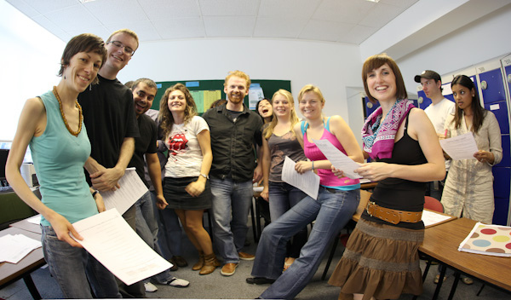
Da bi proces učenja (i odgoj) bio uspješan nužno je ozračje slobode, mogućnost propitivanja stavova, teorija i znanja, dijalog te razumijevanje ciljeva i značaja učenja.

Slide 4
Moja „snaga” u radu s učenicima je...

Slide 5
Pozitivna disciplina
Pretpostavlja da učenici kontroliraju svoje ponašanje i prihvaćaju voljnu određenu razinu stege kako bi postigli određeni cilj.
Da bi to mogli potrebno je da:
znaju i cijene CILJ RADA
razumiju značaj onoga što obrađuju (uče) za njih
je tema povezana s njihovim iskustvom i potrebama
točno razumiju komunikaciju od strane učitelja
imaju dojam da je učitelju stalo do njih i njihovog ponašanja

Slide 6
Zašto se učenici „loše” ponašaju?
dosadno im je | Planiranje, struktuiranje rada, jasni ciljevi, zanimljiv i primjeren način prezentiranja sadržaja
zamor – previše umnog rada, premalo kretanja | Izmjene aktivnosti, planirano opuštanje/vježbe
ne razumiju gradivo/ne mogu pratiti | Praćenje, pravovremena pomoć, dostupnost učitelja, pravilan izbor programa (rad sa roditeljima)
nisko akademsko samopoštovanje – niske aspiracije | Rad s učenikom i roditeljima, primjećivanje „jakih” strana i poticanje, pohvaljivanje, odnos
emocionalni problemi | Održavanje odnosa, osoba nije ponašanje, ne doživljavati osobno, kontrola emocija
privlačenje pažnje | Uočiti poželjna i nepožečjna ponašanja, smirene i dosljedne reakcije, pažnja prema poželjnom
želja za druženjem | Rad u malim grupama, razumijevanje uz podsjećanje na pravila – vraćanje na zadatak, bitno/nebitno
loša razredna klima | Rad na grupnoj koheziji, postavljanju pravila, razumjevanju značaja pravila, vođenje
loša komunikacija u razredu | Učenje komunikacijskih vještina: ja poruke, asertivnost, nenasilna komunikacija...

Slide 7
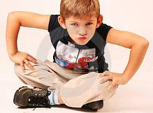
Koraci prema učinkovitoj disciplini
Kontroliranje nepoželjnog ponašanja
Poticanje dobrog ponašanja
Održavanje dobrih odnosa sa i među učenicima

Slide 8
A kako do toga
Značaj prvog susreta
Postavljanje pravila, granica, očekivanja:
Jasni (Znam što želim – znate što želim)
Svjesni (poznata pravila, posljedice)
Mirni i dosljedni (pošteno, primjereno)
Biti pozitivan (više pohvaljivanja, manje upozoravanja i kažnjavanja)
    A što kad je krenulo „nizbrdo”:
Analiza situacije
Lociranje vlastitih snaga i slabosti
Prepoznavanja „snaga” i „slabosti” u razredu
Rad na odnosu s učenicima – traženje pozitivnih ponašanja i dosljedo poticanje
Plan i praćenje, bilježenje promjena

Slide 9
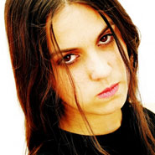

“Prestani” i “počni” ponašanje
PRESTANI
BRBLJANJE
ZADIRKIVANJE
RASPRAVLJANJE
DOPISIVANJE
DRSKOST
TUČNJAVA

Slide 10
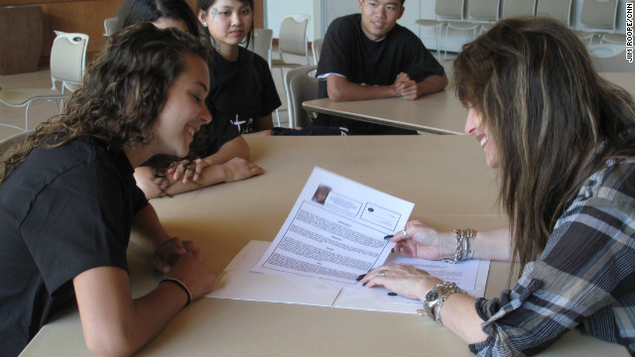

Prestani se šetati okolo i, molim te, završi zadatak !
POČNI
RAD NA ZADATKU
POSPREMANJE
UČENJE
DOLAZAK NA
VRIJEME

Slide 11
Učitelji kao primjer vještina ophođenja i druženja – učenje osjećaja
Naučite učenike pokazivati osjećaje. Učitelji mogu ohrabrivati učenike da imenuje osjećaje ili to učiniti za njih, kao što su npr. “Tužan sam/si”, ili “To me/te ljuti”
Potičite i pohvaljujte empatiju u razredu
Kad učenik nauči izražavati svoje osjećaje i poštovati tuđe osjećaje, ima veće šanse izrasti u sretnu i zdravu osobu.
Budite primjer učenicima. Upravljajte svojim osjećajima.
Pokažite da se ljutnja može izraziti na prihvatljiv način.
Ne dopustite da učenici misle da je u redu okomiti se na druge ili imati izljeve nekontroliranog bijesa.
Pokažite mu da vam se takvo ponašanje ne sviđa i podučite ga kako reći da ga nešto ljuti/frustrira bez nasilnih reakcija.

Slide 12

Treba li učitelj pokazati emocije?
Pozitivne osjećaje prema
učeniku svakako pokažite.
Primijetite ga i pohvalite kad god se sjetite.
Loša strana se odnosi na
trenutke kada ste iznervirani ili se ljutite na dijete.
Odrasli u ljutnji često čine krive poteze. Ljutiti učitelji mogu vikati, prijetiti, omalovažavati i grditi.
Dajte sve od sebe da na učenikovo ponašanje ne reagirate na neprijateljski način.
Ne doživljavajte osobno
NE ZABORAVITE — Vama se ne sviđa samo određeno ponašanje, ali osoba koja se tako ponaša vam može biti jako draga ili je možete poštivati!

Slide 13
KOMUNIKACIJSKE VJEŠTINE KOJE POTIČU SURADNJU

Slide 14
Prepoznati i uvažavati osjećaje učenika
Pokazati interes i zanimanje za učenika
Naći ono što nam se sviđa na učeniku i reći to
Prekidanje negativnog ponašanja, ali prihvaćanje negativnih osjećaja
U izjavama odvojiti ponašanje od osobe
Koristiti promišljene i suosjećajne izjave
Reflektirati - sažeti razmišljanja učenika bez procjenjivanja
Poticati učenika da sam istraži druge mogućnosti
Izbjeći prerano predlaganje rješenja
Ponuditi mogućnost izbora
Opisati što je dobro, te što još treba napraviti
Izraziti svoja očekivanja
Primjerom pokazati željena ponašanja
Ja poruke
Sigurna neverbalna komunikacija

Slide 15
Moja slabost po pitanju discipline je....
Da bih napredovao ja mogu....

Slide 16
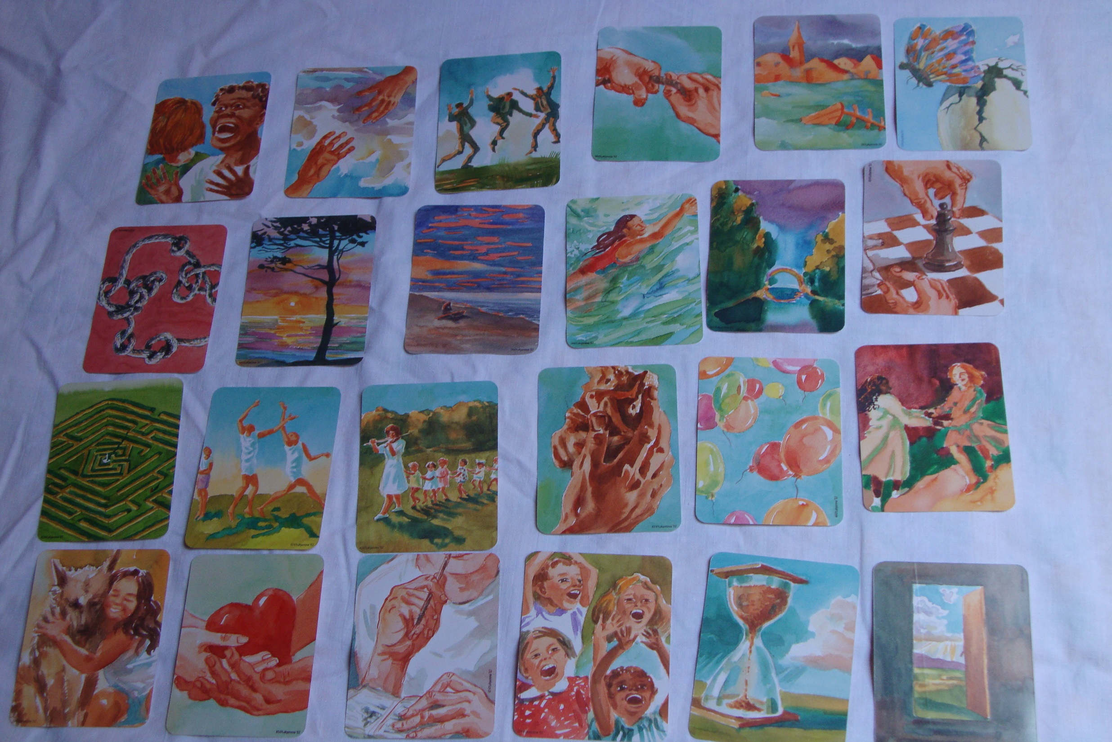

Slide 17
Preporučena literatura:
Tajne uspješnog rada u razredu – vještine, tehnike i ideje, Cowley S, Školska knjiga, Zagreb, 2006.
Pozitivna disciplina u razredu, Miljković D. I Rijavec M., IEP doo, Zagreb, 2010.
Kako razgovarati s djecom da bi bolje učila, Faber A. I Mazlish E., Mozaik knjiga, Zagreb, 2000.
Učite ih da budu sretni, Sullo R. A. ; Alinea, Zagreb, 1995.
Emocionalna inteligencija, Goleman, D., Mozaik knjiga, Zagreb, 2007.

Slide 18
Hvala na pažnji i puno uspjeha u školskoj 2014./2015. godini !

